Slide 1
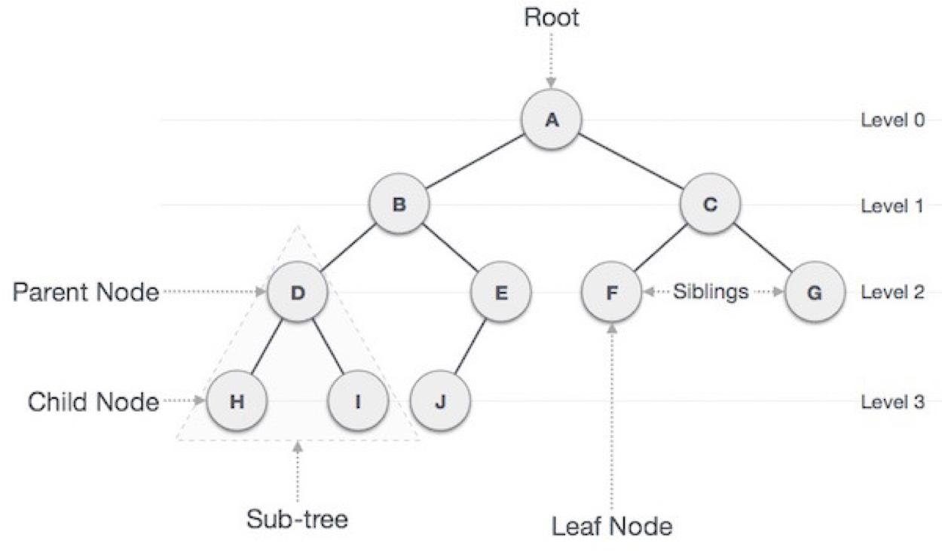
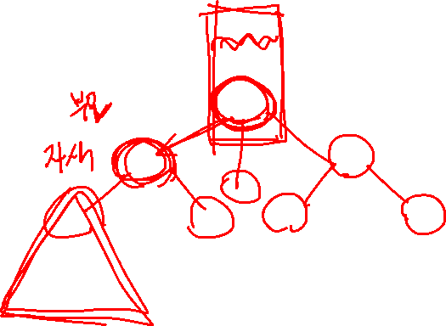
트리
노드들이 나무 가지처럼 연결된 비선형 계층적 자료구조
트리 내에 트리가 있는 재귀적 자료구조
Ex _ 파일 및 폴더

Slide 2
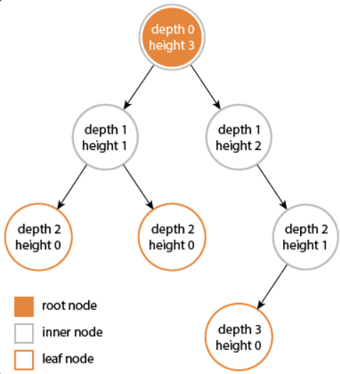
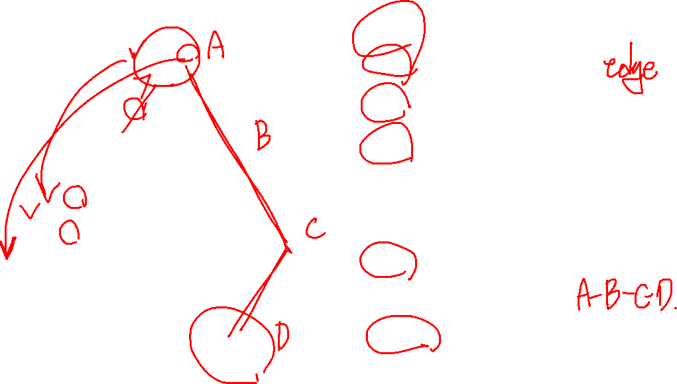
트리
노드 : 트리를 구성하는 기본 요소
간선 : 노드와 노드 간 연결선
루트 : 트리 구조에서 부모가 없는 최상위 노드
깊이 : 루트에서 어떤 노드까지의 간선 수
Level : 루트에서 어떤 노드까지의 간선 수
Degree : 노드의 자식 수
Path : 한 노드에서 다른 한 노드에 이르는 길 사이에
놓여있는 노드들의 순서
Distance : 두 노드 사이의 최단 경로에 있는 간선 수

Slide 3
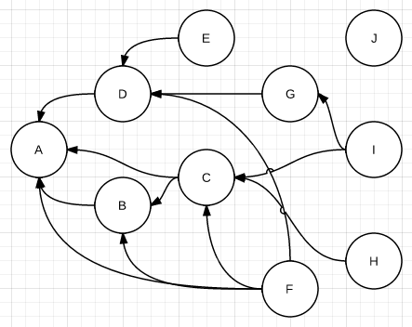
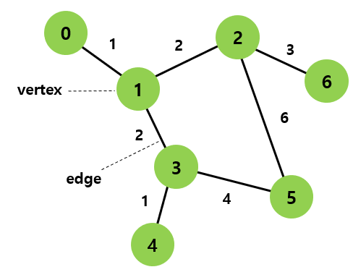
단순히 노드와 그 노드를 연결하는 간선을 하나로 모아 놓은 자료 구조
연결되어 있는 객체 간의 관계를 표현할 수 있는 자료 구조
그래프

Slide 4
DP
하나의 큰 문제를 여러 개의 작은 문제로 나누어서 그 결과를 저장하여 다시 큰 문제를 해결할 때 사용
특정 알고리즘이 아닌 하나의 문제해결 패러다임
큰 문제를 작은 문제로 쪼개서 그 답을 저장해두고 재활용

Slide 5
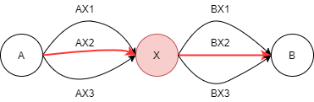
DP 적용되기 위한 조건 2가지
겹치는 부분 문제(Overlapping Subproblems)
DP는 기본적으로 문제를 나누고 그 문제의 결과 값을 재활용해서 전체 답을 구함. 동일한 작은 문제들이 반복하여 나타나는 경우에 사용 가능
최적 부분 구조(Optimal Substructure)
부분 문제의 최적 결과 값을 사용해 전체 문제의 최적 결과를 낼 수 있는 경우를 의미
만약, A - B까지의 가장 짧은 경로를 찾고자 하는 경우를 예시로 할 때, 중간에 X가 있을 때, A - X / X - B가 많은 경로 중 가장 짧은 경로라면 전체 최적 경로도 A - X - B가 정답이 된다.

Slide 6
DP
DP로 풀 수 있는 문제인지 확인 -> 조건 충족 확인하는지 체크
문제의 변수 파악(state) -> 문제 내 변수의 개수를 파악
변수 간 관계식 만들기(점화식)
메모하기(memoiztion)
기저 상태 파악 -> 가장 작은 문제의 상태를 파악 ex) f(0) = 0, f(1) = 1
구현
Bottom-UP(Tabulation) : 반복문 사용 – 아래에서부터 계산을 수행하고 누적시켜서 큰 문제를 해결
Top-Down(Memoization) : 재귀 사용 – 위에서부터 호출울 시작하여 dp[0] 상태까지 내려간 다음 결과 값을 재귀를 통해 전이시켜 재활용하는 방식
둘 중 나은 것은 없음 코드 바이 코드
재귀는 내부 스택을 만들고 함수를 호출하는 과정이 있어서 더 빨라보이지만, Top-Down 점화식에 따라 불필요한 계산을 덜할 수 있음

Slide 7
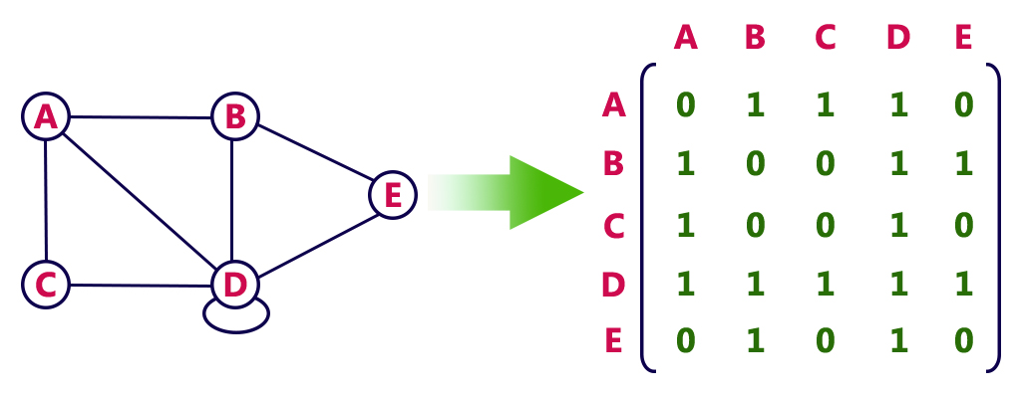
그래프 표현 방식 – 인접 행렬
서로 연결되어 있지 않은 노드들 간의 관계까지 설명하고 있기 때문에 메모리 측면에서는 비효율, 그러나 두 노드들 간의 연결 유무를 파악할 때는 인접 리스트방식 보다는 효율적

Slide 8
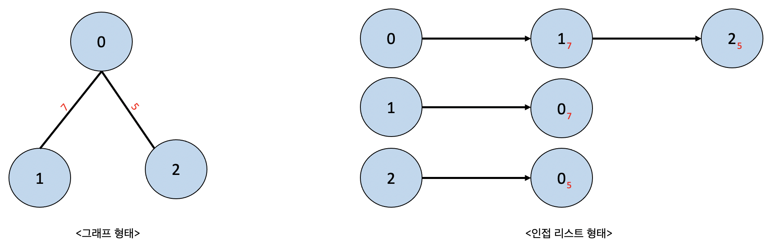
그래프 표현 방식 – 인접 리스트
연결된 정보만 저장하기 때문에 메모리를 효율적으로 사용, 그러나 두 노드 간의 연결 여부를 확인하는 문제에서는 인접 행렬보다 속도가 느리다는 단점 존재

Slide 9
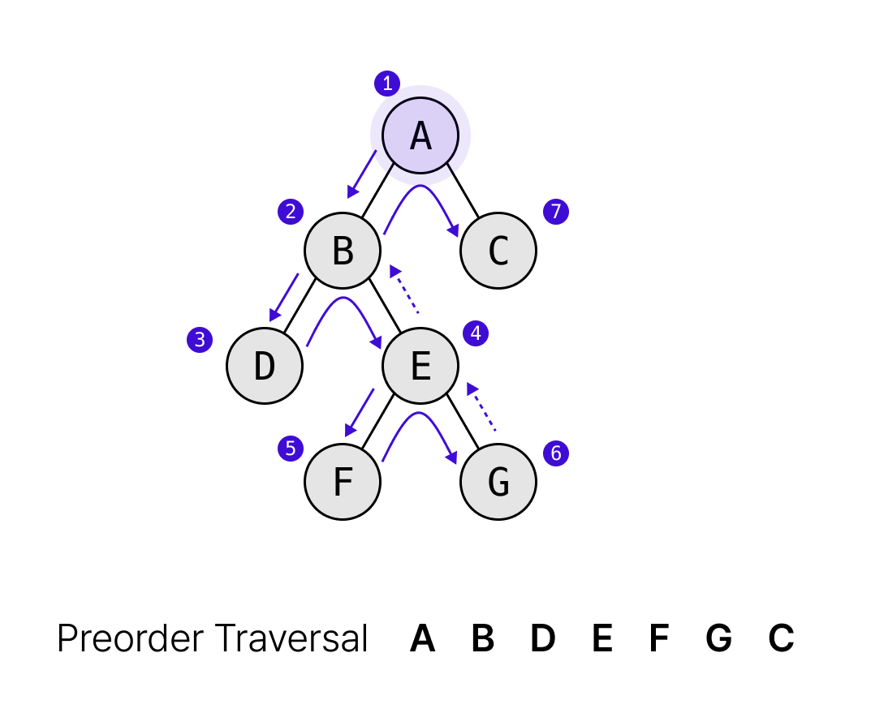
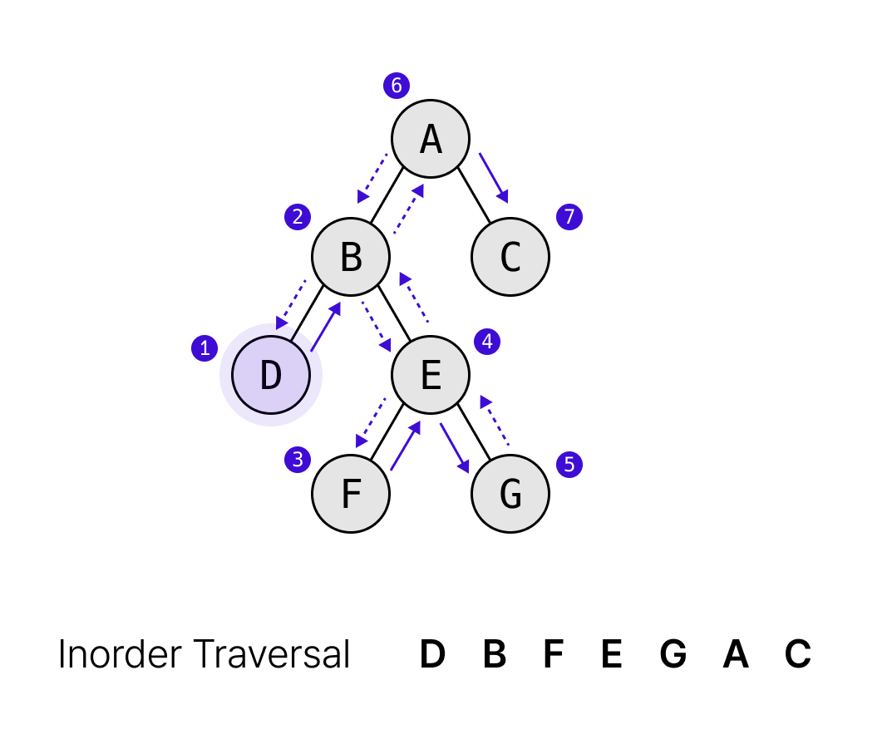
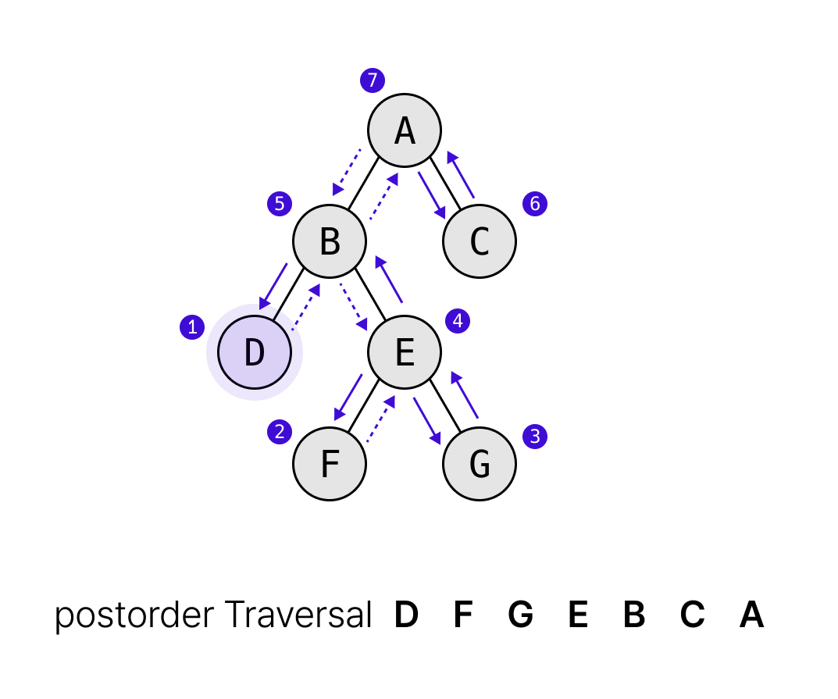
순회
전위순회
중위순회
후위순회

Slide 10
DFS
깊이 우선 탐색
그래프에서 깊은 부분을 우선적으로 탐색
스택과 재귀함수를 이용하여 구현
전체를 모두 탐색하는 경우
동일한 깊이의 인접한 노드가 여러 개 있을 경우 노드 번호가 작은 것부터 차례대로 탐색하는 것이 관행
참고 : https://www.youtube.com/watch?v=l0Rsu7dziws

Slide 11
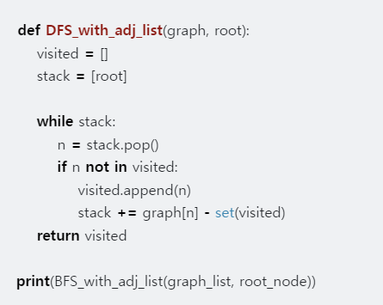
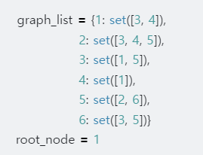
DFS

Slide 12
BFS
너비 우선 탐색
가까운 노드부터 탐색하는 알고리즘
가까운 노드부터 우선 순위를 가져야 하므로 큐를 이용하여 구현 -> Deque 라이브러리를 이용할 수 있음
동일한 깊이의 노드가 여러 개 있다면 큐 노드에 새겨진 숫자가 작은 노드들부터 삽입
일반적으로 DFS보다 수행시간이 좋은 편
최단 거리 문제 등
참고 : https://www.youtube.com/watch?v=66ZKz-FktXo

Slide 13
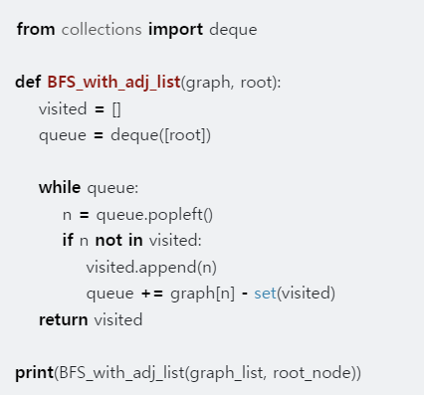
BFS

Slide 14
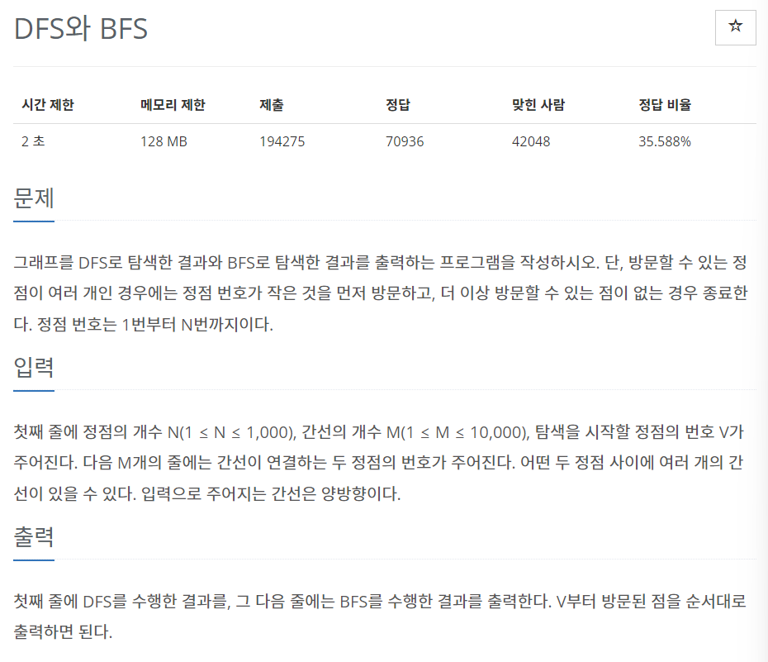
DFS BFS
https://www.acmicpc.net/problem/1260

